Slide 1
Rubrica
Unidad 1
Narrativa Autobiográfica

Slide 2
ESCUELA NORMAL DE EDUCACIÒN PREESCOLAR
EL SUJETO Y SU FORMACIÒN PROFESIONAL
PROFA. DOLORES PATRICIA
SEGOVIA GÒMEZ
EVIDENCIA DE APRENDIZAJE UNIDAD 1
EVIDENCIA DE APRENDIZAJE: Narrativa Autobiográfica.
COMPETENCIA A DESARROLLAR: Integra recursos de la investigación educativa para enriquecer su práctica profesional, expresando su interés por el conocimiento, la ciencia y la mejora de la educación.
COMPETENCIA DE PERFIL EGRESO: Actúa de manera ética ante la diversidad de situaciones que se presentan en la práctica profesional.
NOMBRE DE LA ALUMNA :
NÚMERO DE LISTA:
GRADO Y SECC

Slide 3
NARRATIVA AUTOBIOGRÀFICA
El alumno argumentara su postura frente a la concepción que se ha creado de la profesión docente, así como los aspectos que lo identifican con ella.
La narrativa autobiográfica aborda la trayectoria de vida del estudiante enfatizando en las condiciones sociales, culturales e históricas que han dado origen a la elección profesional de ser docente.
Aplicar en la narrativa los recursos conceptuales de la profesión docente, identidad y formación profesional.
Expone los motivos, razones, percepciones, expectativas e ideas que han construido a lo largo de las discusiones colectivas en torno a la profesión de la docencia.
Expone los motivos, razones, percepciones, expectativas e ideas que ha construido a lo largo de las discusiones colectivas en torno a la profesión de la docencia.
Relaciona la elección personal con las exigencias sociales, educativas, culturales e ideológicas de la profesión docente.
Elabora conclusiones, fijando su postura personal de manera crítica y valorativa a partir de los debates colectivos y reflexiones personales

Slide 4
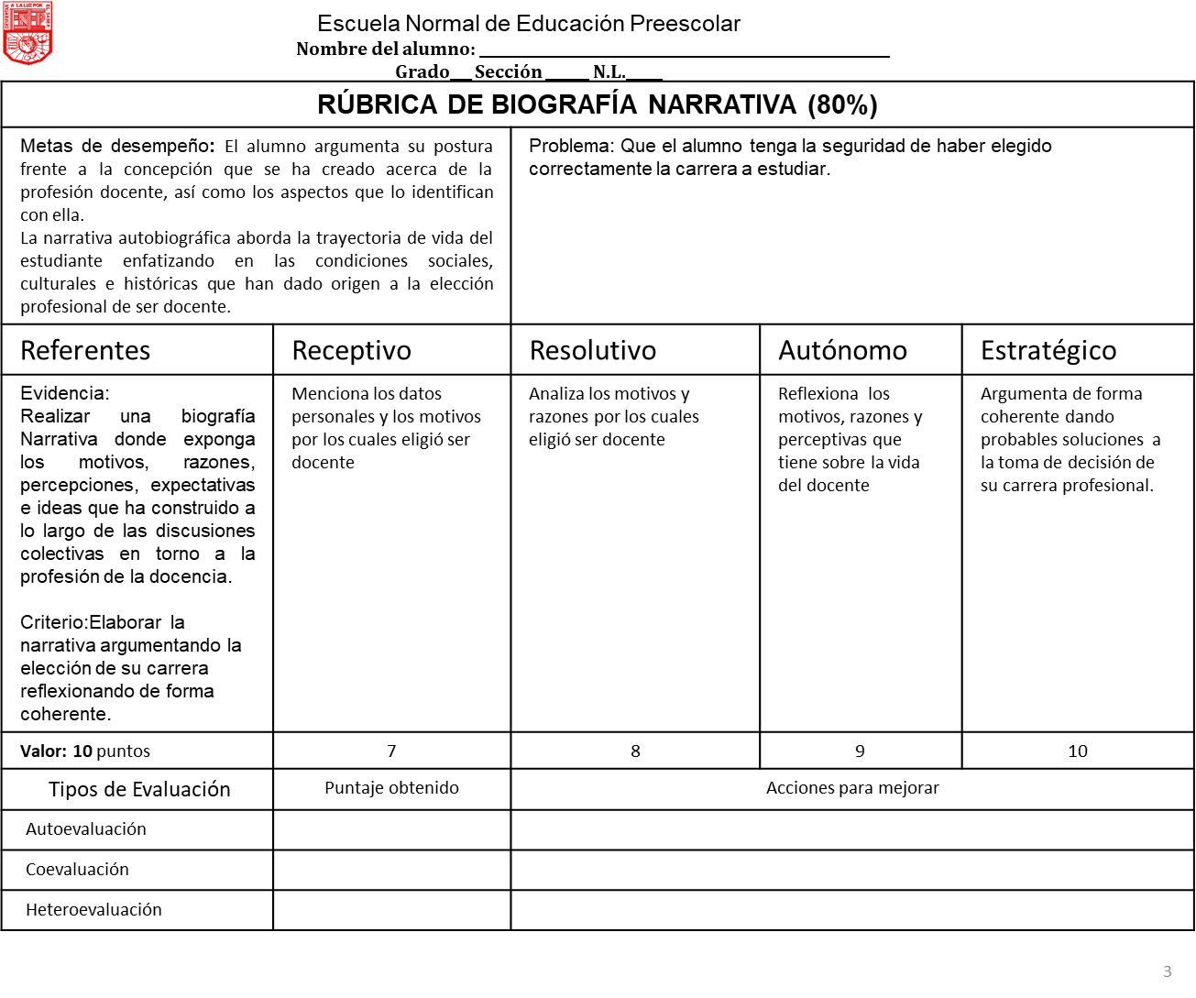

Slide 5
